Slide 1
整體架構
日期:2026/7/10 報告人：陳眾科

Slide 2
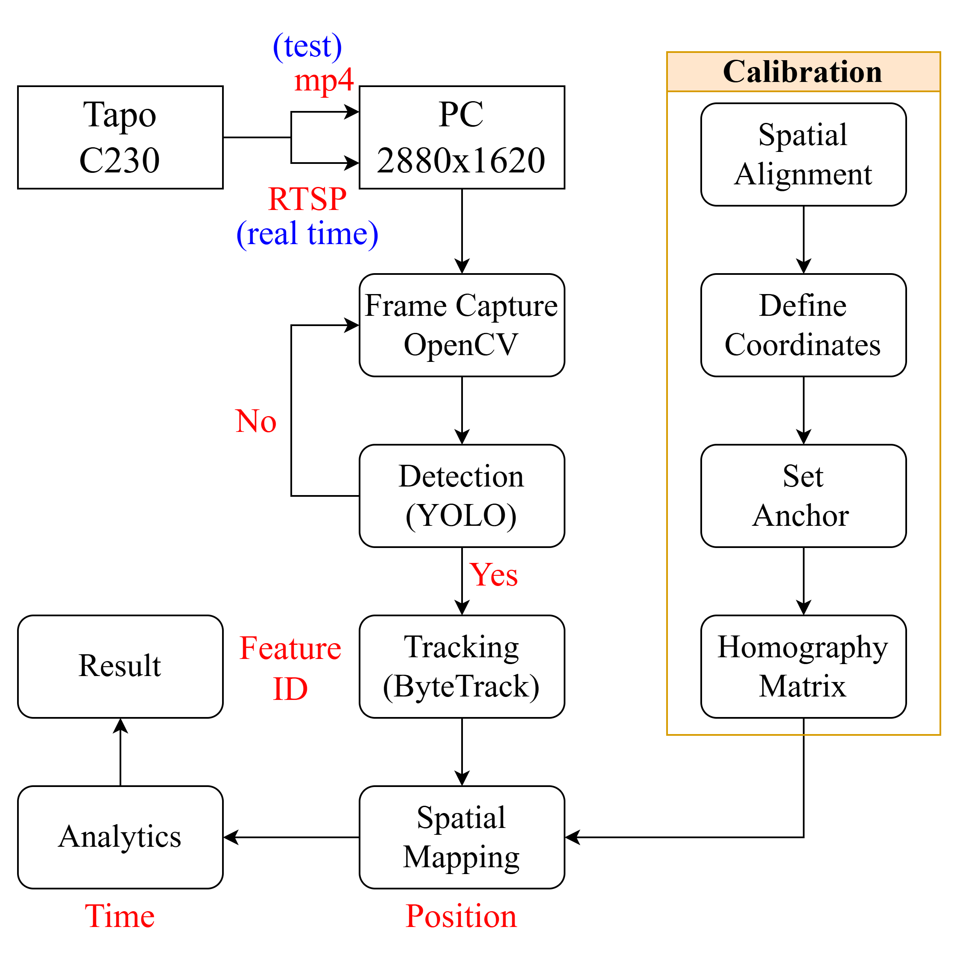
System Architecture Diagram

Slide 3
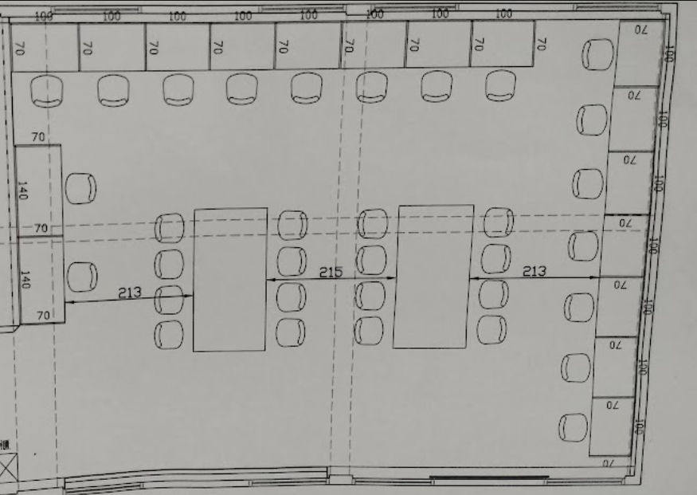
平面圖
530 cm
540 cm

Slide 4
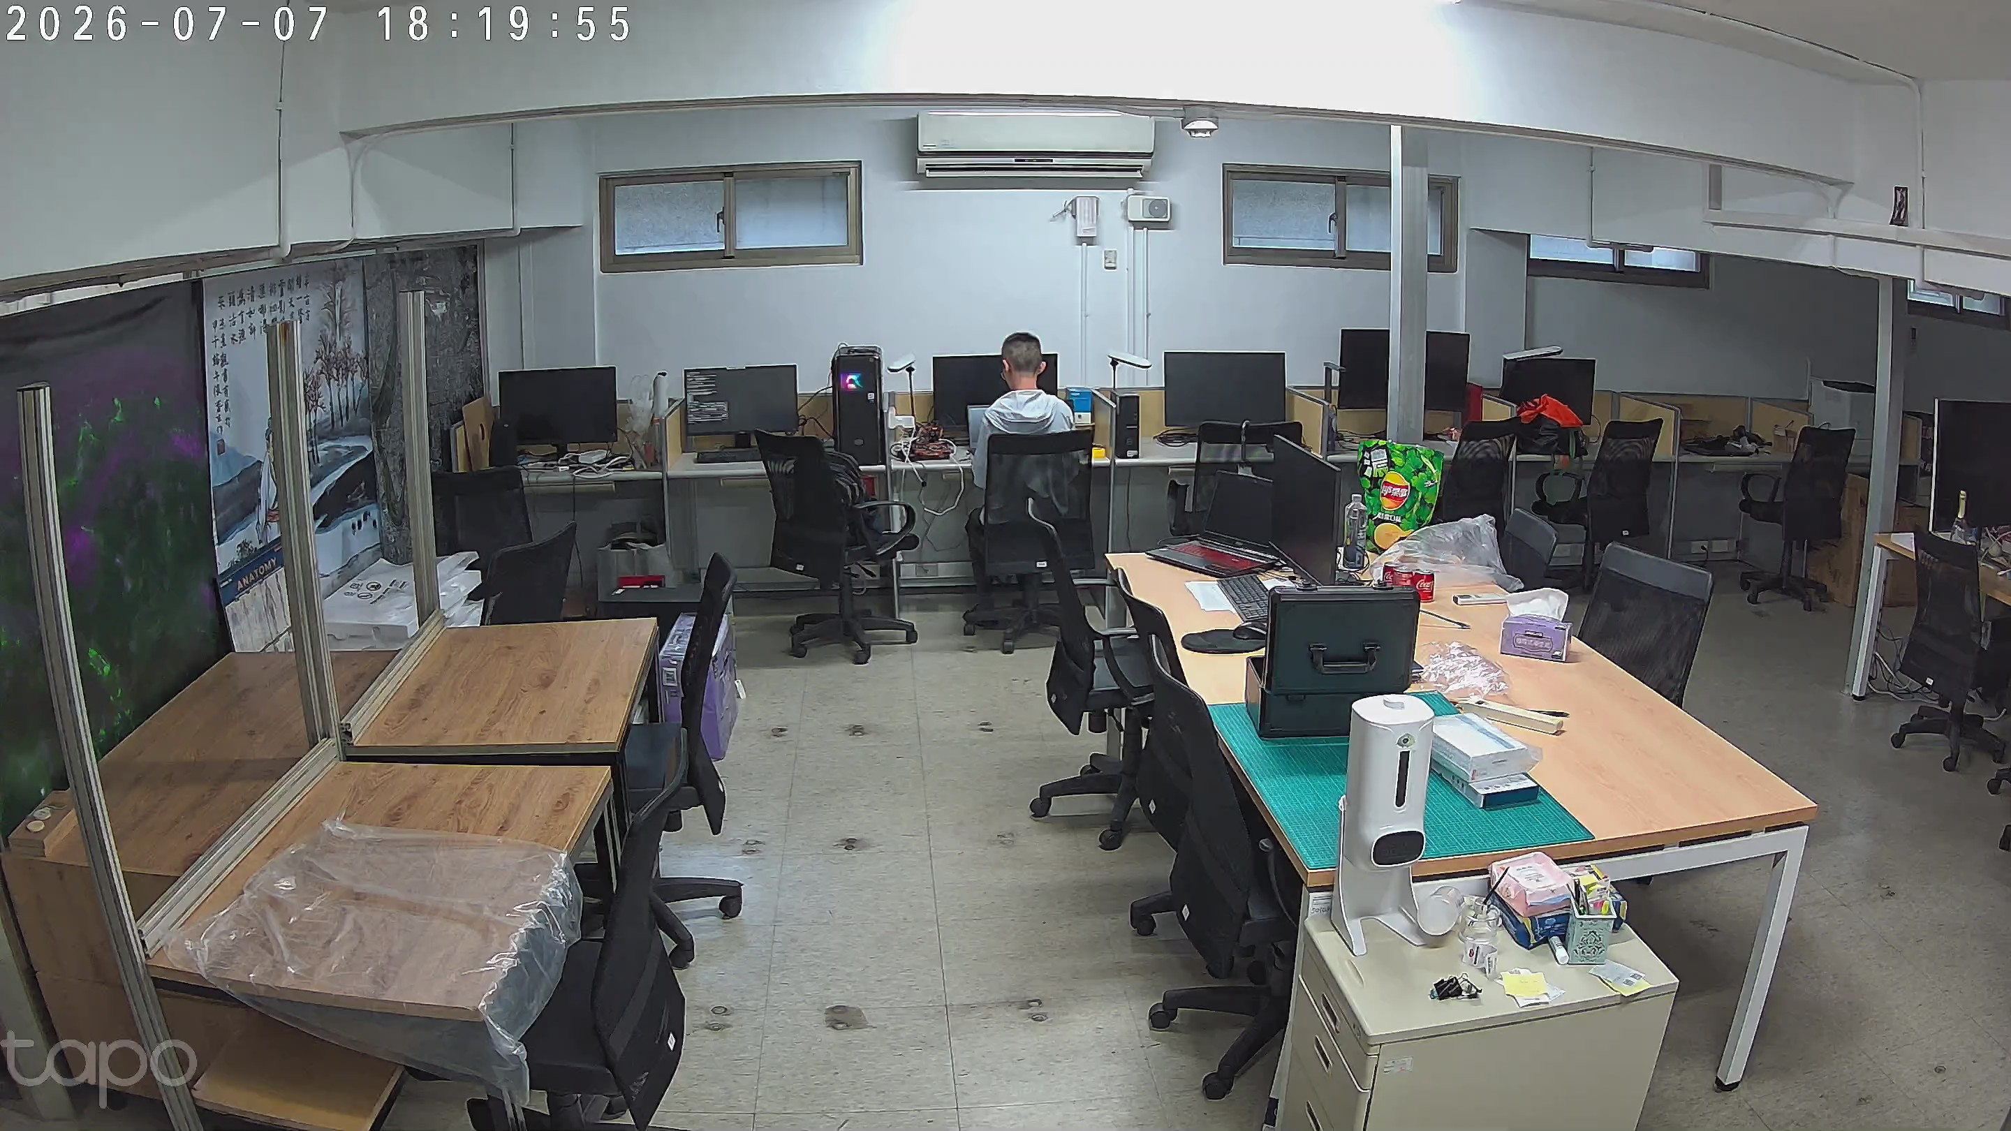
Tapo C230 畫面

Slide 5
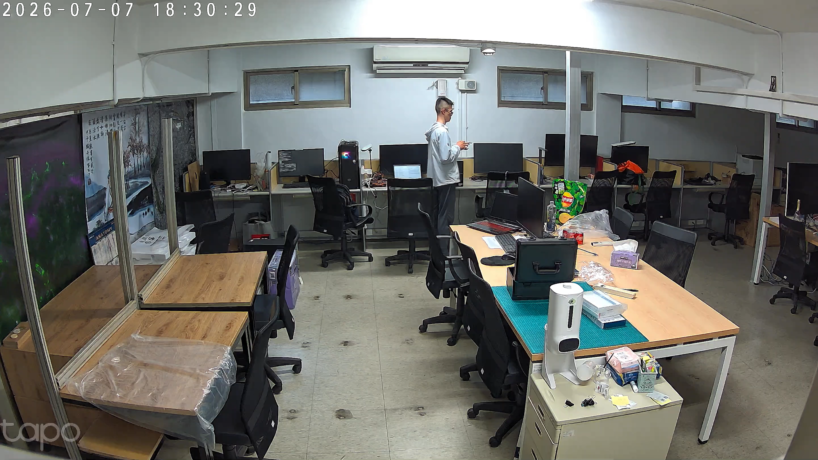
Tapo C230 即時畫面

Slide 6
時程安排

Slide 7
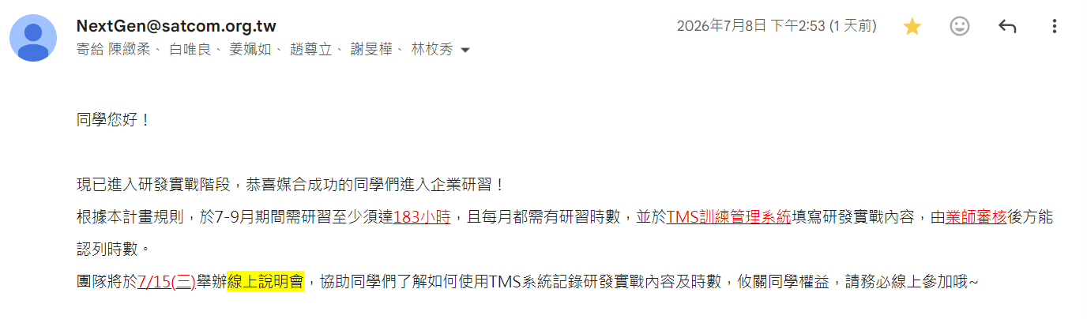
時數登錄_TMS(訓練管理系統)
線上操作說明會

Slide 8
感謝您的聆聽

